Slide 1
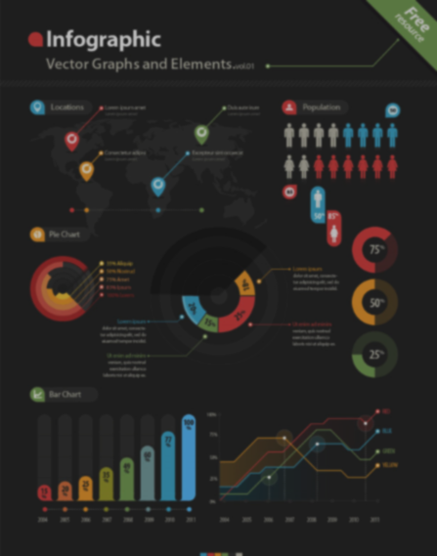
Final project (Week 3)
Statmania
200903877 황 성 윤
201103594 최 재 혁

Slide 2
Analysis 2

Slide 3
Variable selection

Slide 4

Big data~~!!

Slide 5
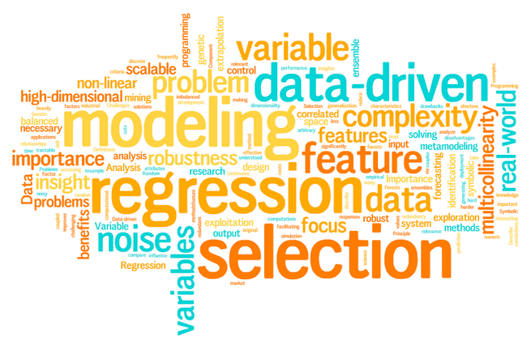

Slide 6

Variable selection in multiple regression
Forward selection
(전진선택법)
Backwarde limination
(후진제거법)
Stepwise regression
(전진선택법+후진제거법)
But, multicollinearity problem… -.-!

Slide 7
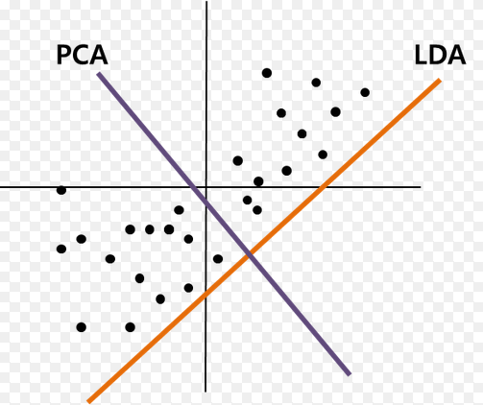
Principal Components Analysis
주성분 분석(PCA)이란?
‘Data Mining’에서 자주 쓰이는 통계적인 기법 중 하나.
다중회귀분석 시 문제가 되는 다중공선성(Multicollinearity problem)의 문제점을 최소화할 수 있다는 장점이 있음.
자치구, 동 그리고 년도를 제외한 나머지 16개의 설명변수들 중 의미있다고 판단되는 변수를 선택할 것임.

Slide 8
Principal Components Analysis
1. 주어진 데이터를 centering하고
S를 구한다(S : covariance matrix). 만약 변수
들 의 단위가 서로 다른 경우는 R을 사용할 것!
(R : correlation matrix).
2. 1에서 구한 S나 R에 대한 스펙트럴 분해(Spectral decomposition)를 실시하여 고유값 및 고유벡터들을 구하면 변수의 개수와 동일한 개수의 주성분(PC)들을 얻는다.
3. Scree plot 등의 그래프와 고유값의 크기 등을 통해서
영향력이 크다고 판단되는 주성분들을 찾는다.

Slide 9
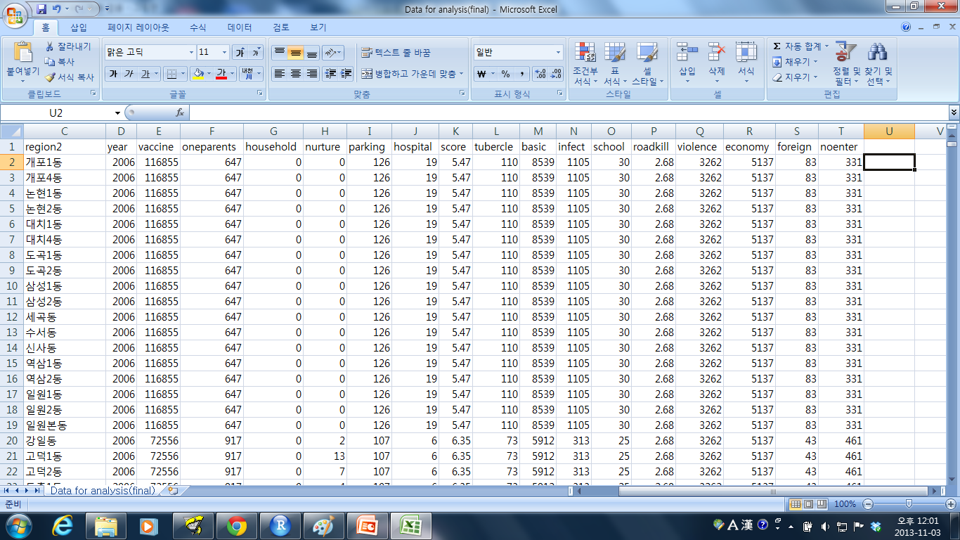
Principal Components Analysis
분석할 변수들의 단위가 서로 다르기 때문에
상관행렬 R을 사용해 분석…
Using SAS..

Slide 10
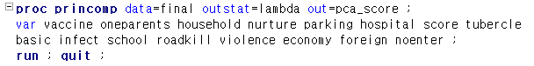
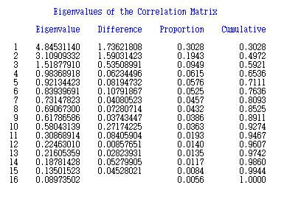
Eigenvalues and Eigenvectors

Slide 11
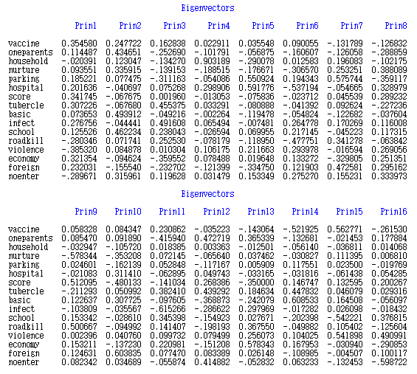
Eigenvalues and Eigenvectors

Slide 12
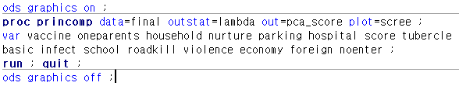
Scree plot
많은 변수들 중 의미있는 변수를 찾을 때
사용하는 대표적인 그림.
(Data reduction)

Slide 13
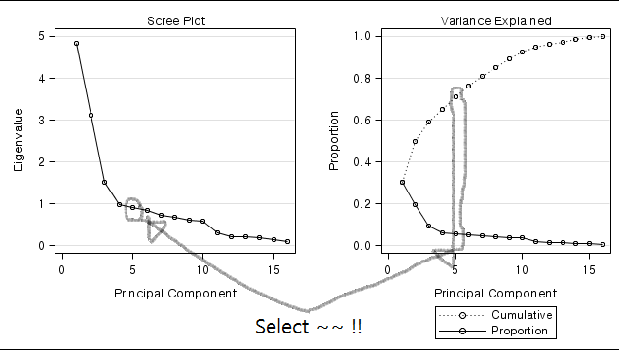
Scree plot
제5주성분까지 선택하기로 결정.
(전체 데이터의 70% 이상을 설명해주고 있음.)

Slide 14
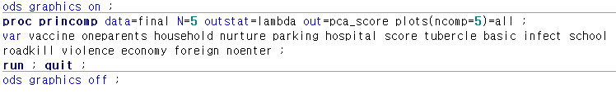
Some pictures
데이터의 전체적인 분포형태와 특징을
파악하기 위함.
제5주성분까지만 살펴보기로 결정.

Slide 15
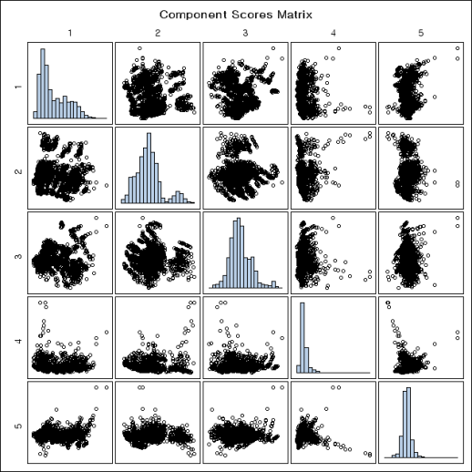
Component scores matrix
상위 5개의 주성분에 따른 데이터의 분포를 보여주는 행렬도.

Slide 16
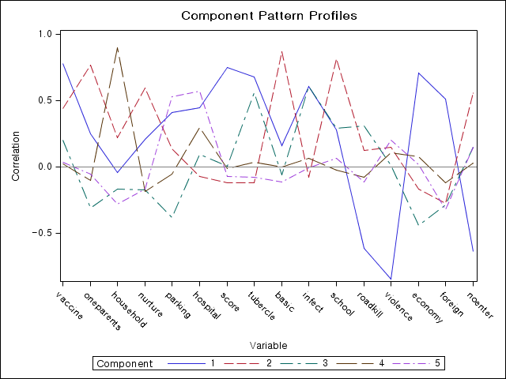
Component pattern profiles
각각의 변수들이 상위 5개의 주성분에 얼마나 많은 영향력을
행사하고 있는지 보여주는 그래프. (변수선택 시 결정적인 기준이 된다.)

Slide 17
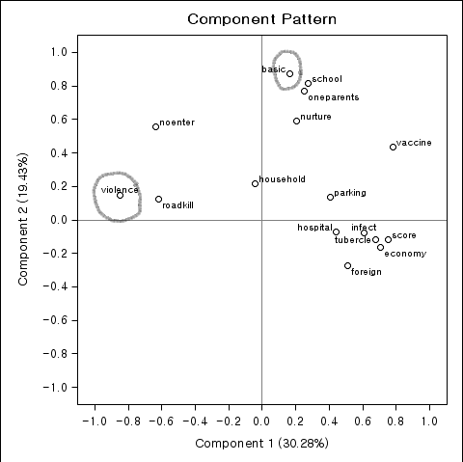
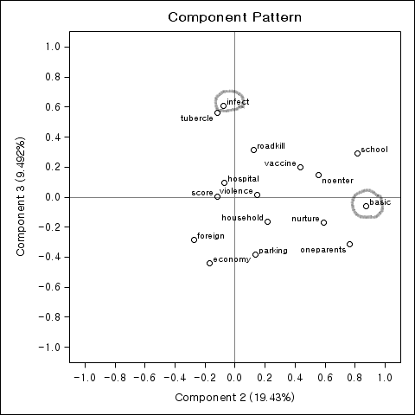
Component pattern profiles
PC1 vs PC2
PC2 vs PC3

Slide 18
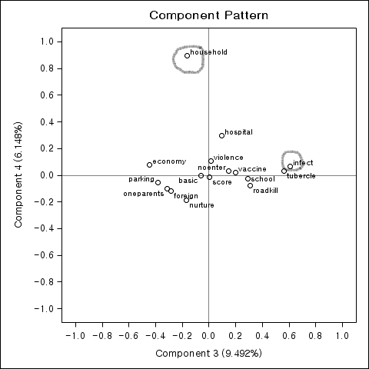
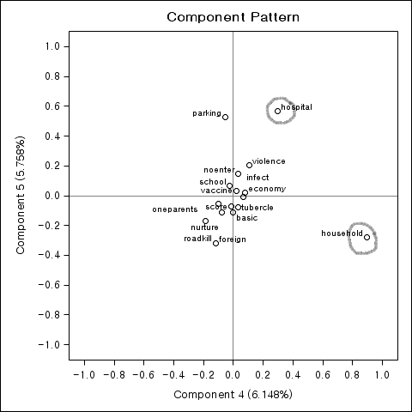
Component pattern profiles
PC3 vs PC4
PC4 vs PC5

Slide 19
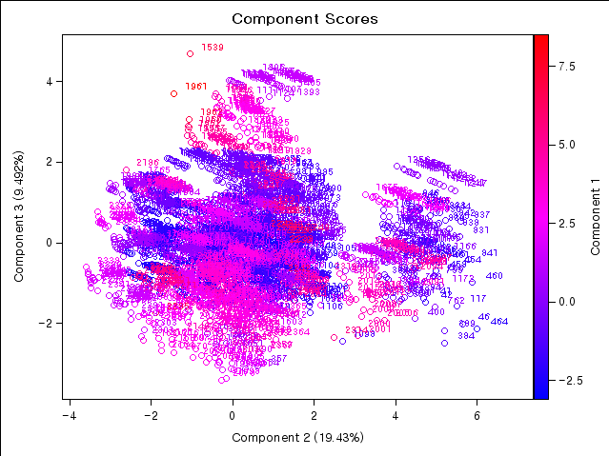
Component scores
영향력이 가장 큰 상위 3개의 주성분에 대한
각 개체의 위치를 보여주고 있는 그래프.

Slide 20
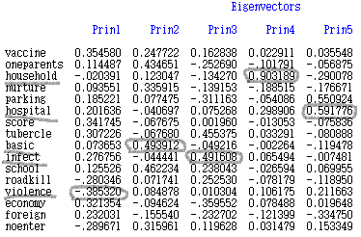
Variable selection
상위 5개의 주성분에 영향력을 가장 많이 주는
변수를 각각 선택.(계수의 절대값이 가장 큰 경우를 선택.)

Slide 21
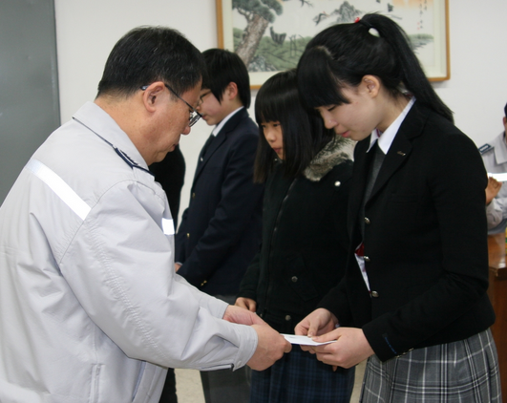
Variable selection
PCA :
1. household(소년,소녀 가장수)

Slide 22

Variable selection
PCA:
2. basic(기초생활 수급자)

Slide 23

Variable selection
PCA:
3.infect(법정 감염병 환자수)

Slide 24

Variable selection
PCA:
4. violence(가정폭력 발생수)

Slide 25

Variable selection
PCA :
5.hospital(병원수)

Slide 26

Variable selection
Week 2 :
1.year(년도)

Slide 27
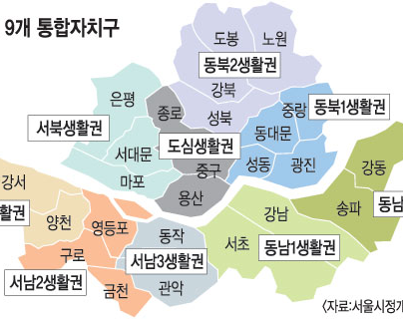
Variable selection
Week 2:
2.region1(자치구)

Slide 28
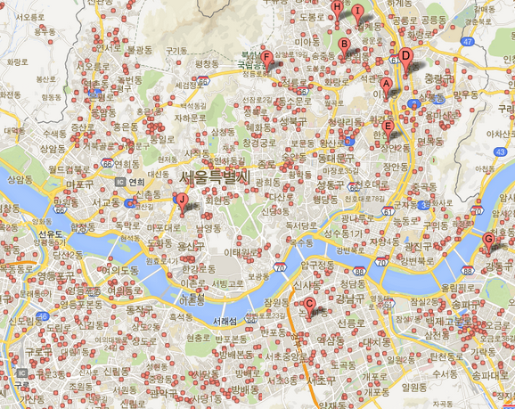
Variable selection
Week 2 :
3.region2(동)

Slide 29
Percent (반응 변수) vs household, basic, infect, violence, hospital (설명변수)

Slide 30
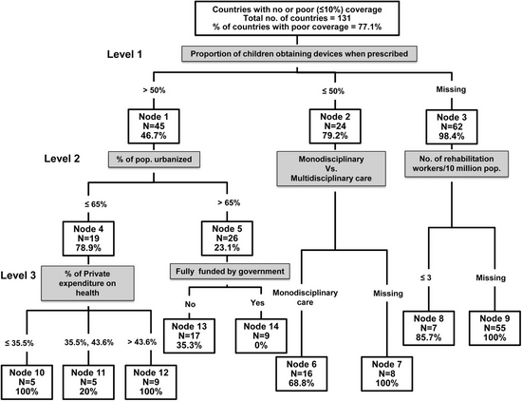
Decision tree(나무모형)
장점.
누구나 쉽게 이해할 수
있는 모형이다.
변수 간의 교호작용
관계를 잘 나타낸다.
변수종류에 상관없이 사용할 수 있다.
계산속도가 빠르고
대형자료 처리에 용이하다.

Slide 31
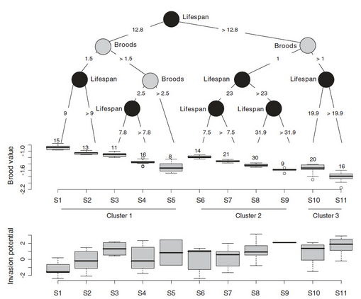
Decision tree(나무모형)
단점.
변수 간의 교호작용이 지나치게 강조될 수 있다.
재귀적인 알고리즘을 사용하므로 결과가 초기 분할에 큰 영향을 받는다.
이산형 변수에 대하여 수준이 많을 경우 결과가 정확하지 않을 수 있다.
과대적합된 모형이 작성되기 쉬워서 예측력이 낮을 가능성이 높다.
Using R…

Slide 32
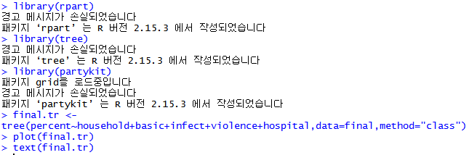
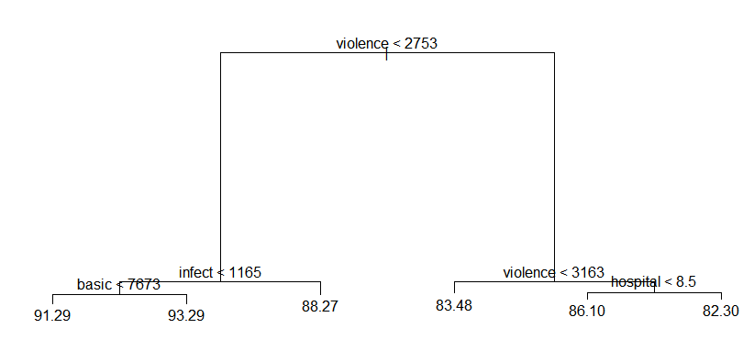
Decision tree

Slide 33
Decision tree(Pruning)
가지치기 작업을 통한 최적화된 나무모형 선택.
원리 : 나무모형에서 발생하는 오류(Relative error)값을
최소화하는 크기의 나무모형을 선정.
xval = number of cross-validation

Slide 34
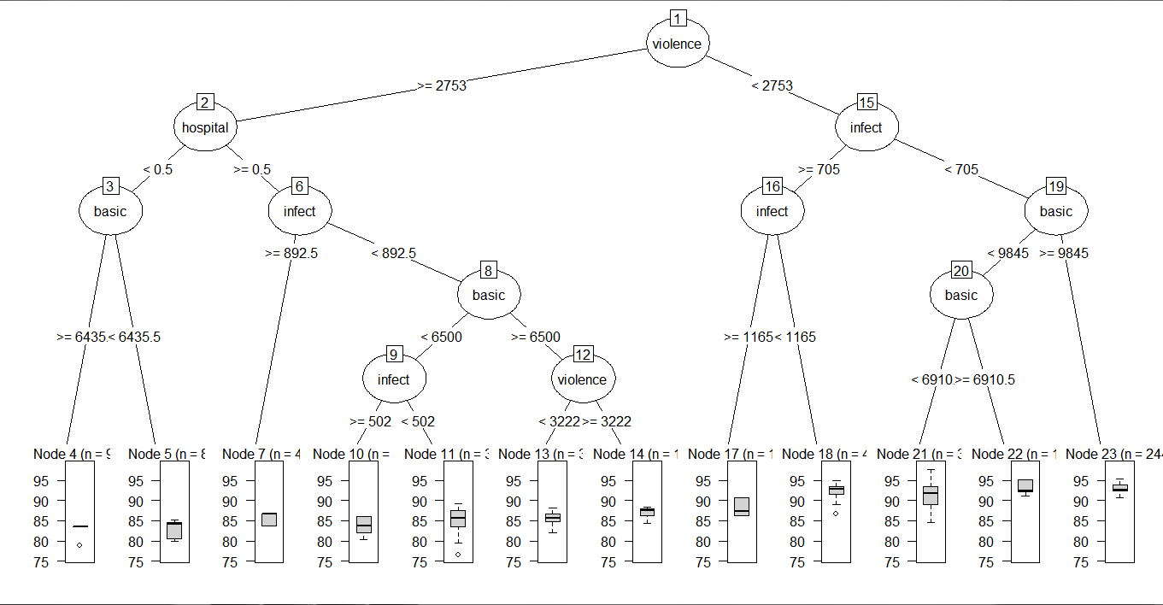
Decision tree(Pruning)

Slide 35
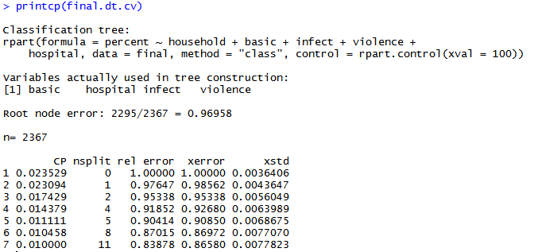
Decision tree(Pruning)

Slide 36
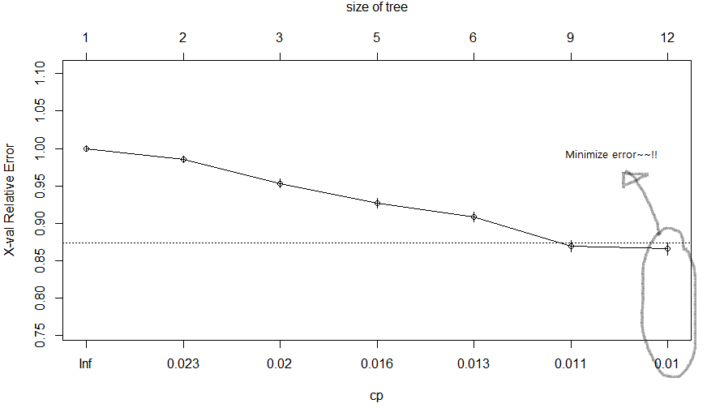
Decision tree(Pruning)

Slide 37
Decision tree(Pruning)
가지치기 작업을 거친 후의 나무모형에 대한 그래프를 그려보고 취학률과 5가지 설명변수 간에 어떠한 연관성이 있는지 살펴보자.

Slide 38

Decision tree(Pruning)
Interpretation
전반적으로 가정 폭력 발생수, 법정 감염병 환자수가 적으며 병원수가 많은 지역의 취학률이 높은 것으로 보인다. 하지만 일반적인 예상과는 다르게 기초 생활 수급자의 경우에는 오히려 수치가 큰 지역의 취학률이 높게 나타나고 있다.

Slide 39
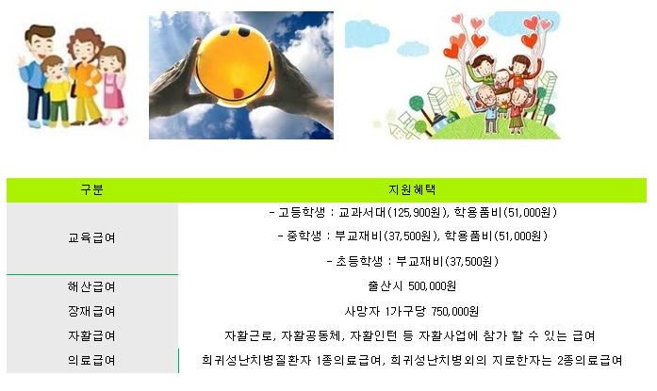
Decision tree(Pruning)
출처 : http://healthforyou.tistory.com/360

Slide 40
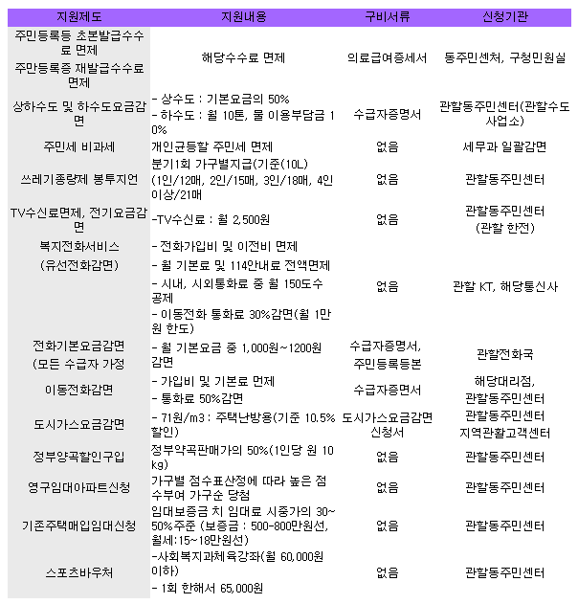
Decision tree(Pruning)
출처 : http://healthforyou.tistory.com/360

Slide 41
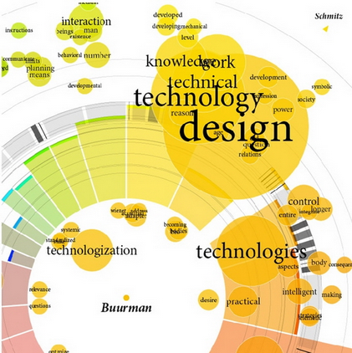
Next week
데이터에 대한
시각화 작업.
시각화를 실시하는 과정에서 궁금한 점이 생길 시, 이에 대해 분석도 병행해서 실시할 예정.

Slide 42
The End~~!

